Slide 1
ο τρωικος πολεμος
Άγγελος
Γιώργος

Slide 2
Το μηλο της έριδας
Έριδα= ήταν η θεά φιλονικίας
Ειχε αφησει ένα χρ

Slide 3
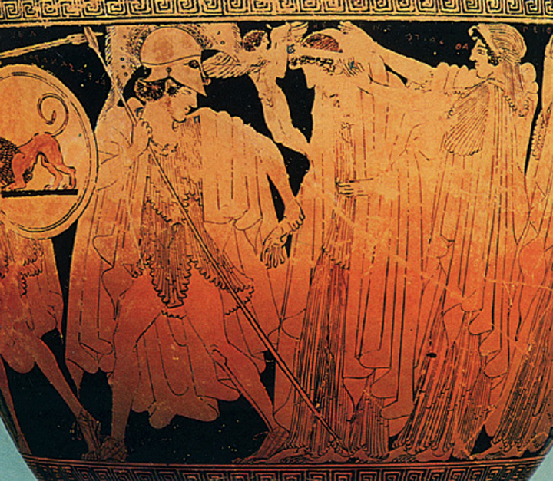
Τρωικος πολεμος

Slide 4
Οργιστηκε πολύ ο μενελαος ο παρης
Του πηρε

